Slide 1


RECUERDA PONER A GRABAR LA CLASE
Notes:
Colocar todas las clases

Slide 2


¿DUDAS DEL ON-BOARDING?
MIRALO AQUI
Notes:
Obligatoria siempre.

Slide 3

Clase 08. JAVASCRIPT
DOM
Notes:
Obligatoria siempre

Slide 4

Comprender el DOM, su alcance y su importancia para operar sobre elementos HTML.
OBJETIVOS DE LA CLASE
Notes:
Obligatoria siempre. Es lo que queremos alcanzar una vez finalizada la clase. Recordá que se enuncian en principio con el verbo delante (por ejemplo: “Comprender…”, “Analizar…”, “conocer…”, etc).

Slide 5

GLOSARIO:
Clase 7
Storage o almacenamiento: nos permite almacenar datos de manera local en el navegador, sin necesidad de realizar alguna conexión con el servidor.
Hay dos tipos de almacenamiento: localStorage y sessionStorage. Uno es indefinido en el navegador, y otro es temporal, hasta cerrar la pestaña.
JavaScript Object Notation (JSON); es un formato basado en texto plano, para representar datos estructurados en la sintaxis de objetos de JavaScript. Es comúnmente utilizado para transmitir datos en aplicaciones web.

Slide 6
MAPA DE CONCEPTOS

Slide 7


MAPA DE CONCEPTOS CLASE 8
DOM
¿Qué es?
Funcionamiento
Estructura
HTML a DOM
Nodos
Tipos
Agregarlos o quitarlos
Notes:
Se puede usar para comenzar o finalizar la clase, según sea más conveniente. La información de este slide es de relleno.
Recurso: Mapa de conceptos
Muestra rápidamente los contenidos de la clase y cómo se relacionan. Ayuda a los estudiantes a evitar “perderse” durante la clase, al avanzar en un sentido lineal una diapositiva tras otra. El ejemplo pertenece a la primera clase del curso UX/UI.
Sugerencia: -También se pueden mostrar con un menor énfasis o colores apagados, aquellos contenidos de clases anteriores y que se vinculen con la actual.
-Resaltar con color los temas que se abordan en la clase.

Slide 8




CRONOGRAMA DEL CURSO
Clase 7
Clase 8
Clase 9
Storage y JSON
DOM
Eventos
EJEMPLOS EN VIVO
EJEMPLOS EN VIVO
EJEMPLOS EN VIVO
INTERACTUAR CON HTML
INCORPORAR EVENTOS
EJERCITAR JSON Y STORAGE
Notes:
Recurso: Cronograma del curso - Se muestra al inicio de cada clase
- Tiene un aspecto similar a un calendario. - Resume rápidamente: título de la clase, número y contenidos que abarca
- Guía rápida tanto para docentes, como para estudiantes. - Para mayor ubicación en el curso, también muestra en un tamaño más pequeño lo sucedido la clase anterior y la siguiente.
-Ubicar en el interior de cada clase aquellas cuestiones destacadas con las cuales se encontrará el alumno y con su respectivo nombre: desafíos, entregables de proyecto, actividades colaborativas o ejemplos en vivo.

Slide 9


HERRAMIENTAS DE LA CLASE
Les compartimos algunos recursos para acompañar la clase
Guión de clase Nº 8 aquí.
Quizz de clase Nº 8 aquí
Booklet de Javascript aquí
FAQs de Javascript aquí

Slide 10

DOM
Notes:
Usar para los módulos más importantes de la clase, donde se introducen conceptos que se ven en varios slides. No hay que usarla para todos los módulos.

Slide 11
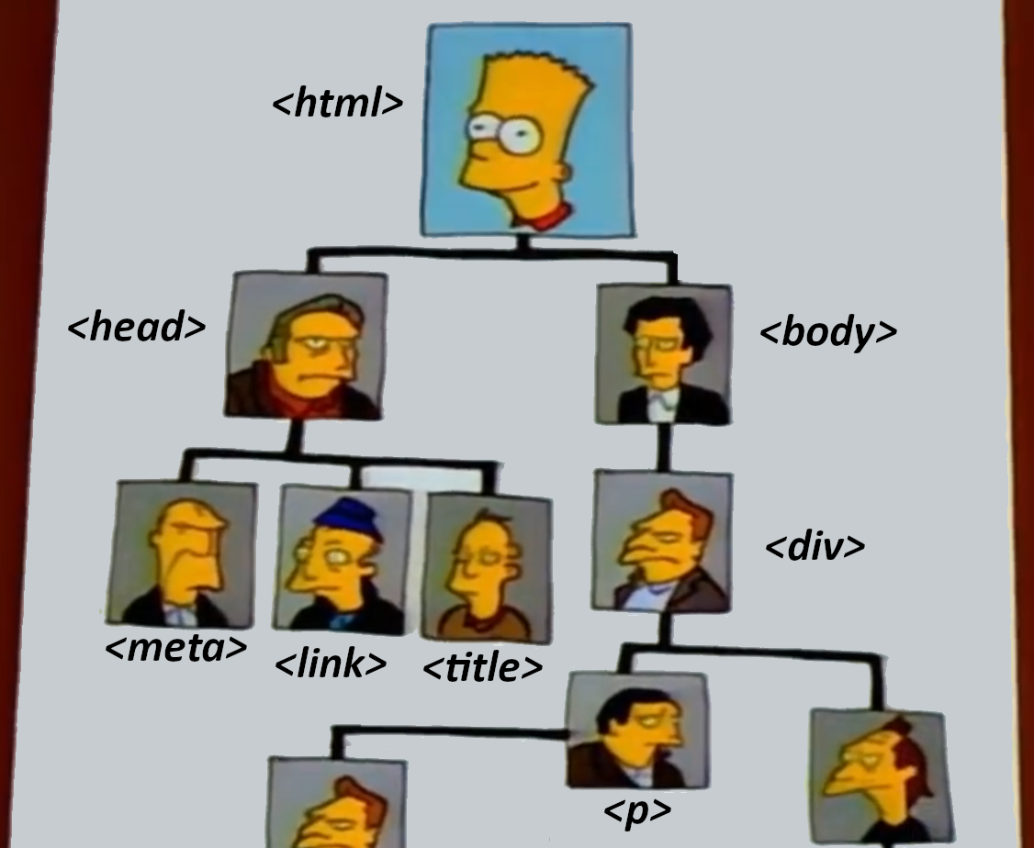

DOM
Document Object Model
El Modelo de Objetos del Documento (DOM) es una estructura de objetos generada por el navegador, la cual representa la página HTML actual. Con JavaScript la empleamos para acceder y modificar de forma dinámica elementos de la interfaz.
Es decir que, por ejemplo, desde JS podemos modificar el texto contenido de una etiqueta <h1>.
Notes:
Usar para slides de texto con imagen.

Slide 12
¿CÓMO FUNCIONA?
La estructura de un documento HTML son las etiquetas.
En el Modelo de Objetos del Documento (DOM), cada etiqueta HTML es un objeto, al que podemos llamar nodo. Las etiquetas anidadas son llamadas “nodos hijos” de la etiqueta “ nodo padre” que las contiene.
Todos estos objetos son accesibles empleando JavaScript mediante el objeto global document
Por ejemplo, document.body es el nodo que representa la etiqueta <body>

Slide 13
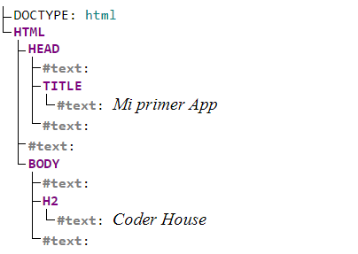
HTML A DOM
<!DOCTYPE html>
<html>
<head>
<title>Mi primer App</title>
</head>
<body>
<h2>Coder House</h2>
</body>
</html>
Herramienta: Live DOM Viewer

Slide 14
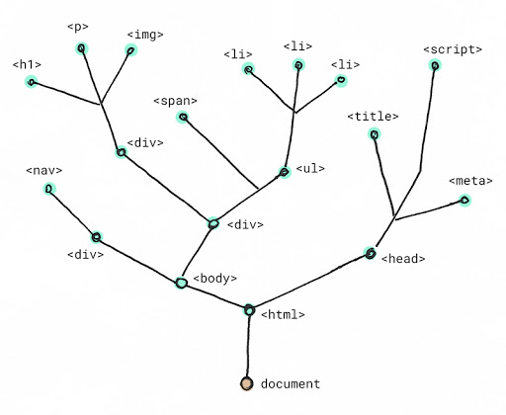
ESTRUCTURA DOM
Cada etiqueta HTML se transforma en un nodo de tipo "Elemento". La conversión de etiquetas en nodos se realiza de forma jerárquica.
De esta forma, del nodo raíz solamente pueden derivar los nodos HEAD y BODY.
A partir de esta derivación inicial, cada etiqueta HTML se transforma en un nodo que deriva del correspondiente a su "etiqueta padre".
La transformación de las etiquetas HTML habituales genera dos nodos: el primero es el nodo de tipo "Elemento" (correspondiente a la propia etiqueta XHTML) y el segundo es un nodo de tipo "Texto" que contiene el texto encerrado por esa etiqueta XHTML.

Slide 15
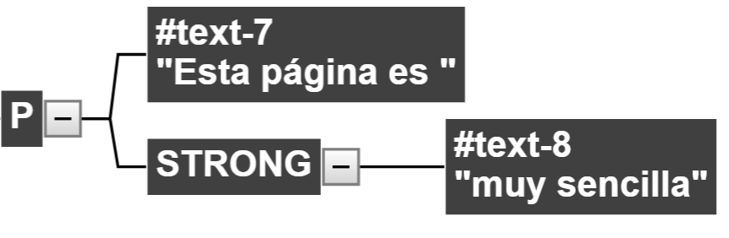
EJEMPLO
<p>Esta página es <strong>muy sencilla</strong></p>
La etiqueta <p> se transforma en los siguientes nodos del DOM:
Herramienta: DOM node tree viewer
Notes:
Usar para slides de sólo texto con el contenido más importante de la clase. En una presentación de 50 slides usar máximo 5 de estas.

Slide 16
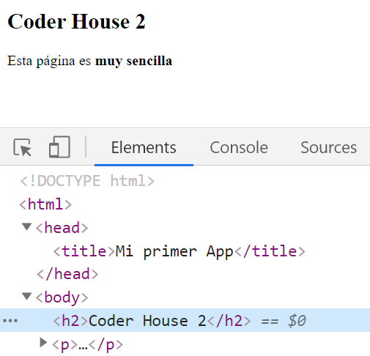
EDITAR EL DOM DESDE EL NAVEGADOR
Los navegadores modernos brindan medios para editar el DOM de cualquier página en tiempo real. Por ejemplo en Chrome podemos hacerlo mediante la Herramienta para desarrolladores en la pestaña “Elements”.
Si bien la estructura DOM está simplificada, es un medio muy útil para verificar y probar actualizaciones en la estructura.
Referencia: Editar el DOM (Chrome)

Slide 17
EJEMPLO APLICADO:
ACCESO POR OBJETO document
console.dir(document);
console.dir(document.head)
console.dir(document.body);
El acceso a body usando la referencia document.body requiere que el script se incluya luego de <head> en el HTML
<body>
<h2>Coder House</h2>
<script src="js/main.js"></script>
</body>

Slide 18
TIPOS DE NODOS
La especificación completa de DOM define 12 tipos de nodos, aunque los más usados son:
Document, nodo raíz del que derivan todos los demás nodos del árbol.
Element, representa cada una de las etiquetas XHTML. Se trata del único nodo que puede contener atributos y el único del que pueden derivar otros nodos.
Attr, se define un nodo de este tipo para representar cada uno de los atributos de las etiquetas HTML, es decir, uno por cada par atributo=valor.
Text, nodo que contiene el texto encerrado por una etiqueta HTML.
Comment, representa los comentarios incluidos en la página HTML.

Slide 19

¡VAMOS AL CÓDIGO!
Notes:
Mostrar lo explicado con el editor de texto

Slide 20
ACCESO AL DOM
Notes:
Usar para los módulos más importantes de la clase, donde se introducen conceptos que se ven en varios slides. No hay que usarla para todos los módulos.

Slide 21
ACCEDER A LOS NODOS
Existen distintos métodos para acceder a los elementos del DOM empleando en la clase Document. Los más utilizados son:
getElementById()
getElementsByClassName()
getElementsByTagName()

Slide 22
GETELEMENTBYID()
El método getElementById() sirve para acceder a un elemento de la estructura HTML, utilizando su atributo ID como identificación.
//CODIGO HTML DE REFERENCIA
<div id = "app">
<p id = "parrafo1" >Hola Mundo</p>
</div>
//CODIGO JS let div = document.getElementById("app");
let parrafo = document.getElementById("parrafo1");
console.log(div.innerHTML);
console.log(parrafo.innerHTML);

Slide 23
GETELEMENTSBYCLASSNAME()
El método getElementsByClassName() sirve para acceder a un conjunto de elementos de la estructura HTML, utilizando su atributo class como identificación. Se retornará un Array de elementos con todas las coincidencias:
//CODIGO HTML DE REFERENCIA
<ul>
<li class="paises">AR</li>
<li class="paises">CL</li>
<li class="paises">UY</li>
</ul>
//CODIGO JS let paises = document.getElementsByClassName("paises");
console.log(paises[0].innerHTML);
console.log(paises[1].innerHTML);
console.log(paises[2].innerHTML);

Slide 24
GETELEMENTSBYTAGNAME()
El método getElementsByTagName() sirve para acceder a un conjunto de elementos de la estructura HTML, utilizando su nombre de etiqueta como identificación. Esta opción es la menos específica de todas, ya que es muy probable que las etiquetas se repitan en el código HTML.
//CODIGO HTML DE REFERENCIA
<div>
<div>CONTENEDOR 2</div>
<div>CONTENEDOR 3</div>
</div>
//CODIGO JS let contenedores = document.getElementsByTagName("div");
console.log(contenedores[0].innerHTML);
console.log(contenedores[1].innerHTML);
console.log(contenedores[2].innerHTML);

Slide 25
EJEMPLO APLICADO:
RECORRE HTMLCollection CON FOR...OF
let paises = document.getElementsByClassName("paises");
let contenedores = document.getElementsByTagName("div");
for (const pais of paises) {
console.log(pais.innerHTML);
}
for (const div of contenedores) {
console.log(div.innerHTML);
}

Slide 26
¡VAMOS A PRACTICAR LO VISTO!
Notes:
Mostrar lo explicado con el editor de texto

Slide 27
☕
BREAK
¡5/10 MINUTOS Y VOLVEMOS!
Notes:
Obligatoria siempre. A la hora del Break, entre 5 y 10 minutos. Considerar ubicar este espacio en un momento adecuado de la clase. Al volver, mostrar los resultados de la pregunta del anterior slide y generar un breve intercambio.

Slide 28
Si adquiriste un servicio de talento, recordá chequear tu correo de spam, no deseado, publicidad y/o social.
En caso de no haberlo recibido, escribinos a talento@coderhouse.com
¡5/10 MINUTOS Y VOLVEMOS!

Slide 29

AGREGAR O QUITAR NODOS
Notes:
Usar para los módulos más importantes de la clase, donde se introducen conceptos que se ven en varios slides. No hay que usarla para todos los módulos.

Slide 30
CREACIÓN DE ELEMENTOS
Para crear elementos se utiliza la función document.createElement(), y se debe indicar el nombre de etiqueta HTML que representará ese elemento.
Luego debe agregarse como hijo el nodo creado con appendChild(), al body u a otro nodo del documento actual.
// Crear nodo de tipo Elemento, etiqueta p
let parrafo = document.createElement("p");
// Insertar HTML interno
parrafo.innerHTML = "<h2>¡Hola Coder!</h2>";
// Añadir el nodo Element como hijo de body
document.body.appendChild(parrafo);

Slide 31
ELIMINAR ELEMENTOS
Se pueden eliminar nodos existentes y nuevos. El método removeChild() permite eliminar nodos hijos a cualquier nodo con tan sólo pasarle las referencias del nodo hijo [a] eliminar y su correspondiente padre:
let parrafo = document.getElementById("parrafo1");
//Elminando el propio elemento, referenciando al padre
parrafo.parentNode.removeChild(parrafo);
let paises = document.getElementsByClassName("paises");
//Eliminando el primer elemento de clase paises
paises[0].parentNode.removeChild(paises[0])

Slide 32
OBTENER DATOS DE INPUTS
Para obtener o modificar datos de un formulario HTML desde JS, podemos hacerlo mediante el DOM. Accediendo a la propiedad value de cada input identificado con un ID.
//CODIGO HTML DE REFERENCIA
<input id = "nombre" type="text">
<input id = "edad" type="number">
//CODIGO JS document.getElementById("nombre").value = "HOMERO";
document.getElementById("edad").value = 39;

Slide 33
EJEMPLO APLICADO:
CREANDO OPCIONES DESDE UN ARRAY
//Obtenemos el nodo donde vamos a agregar los nuevos elementos
let padre = document.getElementById("personas");
//Array con la información a agregar
let personas = ["HOMERO","MARGE", "BART", "LISA","MAGGIE"];
//Iteramos el array con for...of
for (const persona of personas) {
//Creamos un nodo <li> y agregamos al padre en cada ciclo
let li = document.createElement("li");
li.innerHTML = persona
padre.appendChild(li);
}

Slide 34
PLANTILLAS DE TEXTO
Notes:
Usar para los módulos más importantes de la clase, donde se introducen conceptos que se ven en varios slides. No hay que usarla para todos los módulos.

Slide 35
PLANTILLAS LITERALES
Al momento de incluir valores de las variables en una cadena de caracteres (string) empleábamos la concatenación.
Esta forma puede ser poco legible ante un gran número de referencias.
Un elemento incluido en JS ES6 que solventa esta situación son los templates de literales.
let producto = { id: 1, nombre: "Arroz", precio: 125 };
let concatenado = "ID : " + producto.id +" - Producto: " + producto.nombre + "$ "+producto.precio;
let plantilla = `ID: ${producto.id} - Producto ${producto.nombre} $ ${producto.precio}`;
//El valor es idéntico pero la construcción de la plantilla es màs sencilla
console.log(concatenado);
console.log(plantilla);

Slide 36
PLANTILLAS LITERALES E innerHTML
La plantillas son un medio para incluir variables en la estructura HTML de nodos nuevos o existentes , modificando el innerHTML
let producto = { id: 1, nombre: "Arroz", precio: 125 };
let contenedor = document.createElement("div");
//Definimos el innerHTML del elemento con una plantilla de texto
contenedor.innerHTML = `<h3> ID: ${producto.id}</h3>
<p> Producto: ${producto.nombre}</p>
<b> $ ${producto.precio}</b>`;
//Agregamos el contenedor creado al body
document.body.appendChild(contenedor);

Slide 37
EJEMPLO APLICADO:
CREANDO ELEMENTOS DESDE OBJETOS
const productos = [{ id: 1, nombre: "Arroz", precio: 125 },
{ id: 2, nombre: "Fideo", precio: 70 },
{ id: 3, nombre: "Pan" , precio: 50},
{ id: 4, nombre: "Flan" , precio: 100}];
for (const producto of productos) {
let contenedor = document.createElement("div");
//Definimos el innerHTML del elemento con una plantilla de texto
contenedor.innerHTML = `<h3> ID: ${producto.id}</h3>
<p> Producto: ${producto.nombre}</p>
<b> $ ${producto.precio}</b>`;
document.body.appendChild(contenedor);
}

Slide 38
¡VAMOS A PRACTICAR LO VISTO!
Notes:
Mostrar lo explicado con el editor de texto

Slide 39

7
INTERACTUAR CON HTML
Con lo que vimos sobre DOM, ahora puedes sumarlo a tu proyecto, para interactuar entre los elementos HTML y JS.
Notes:
Usar para desafíos entregables. Editar el número con el número de desafío correspondiente..

Slide 40
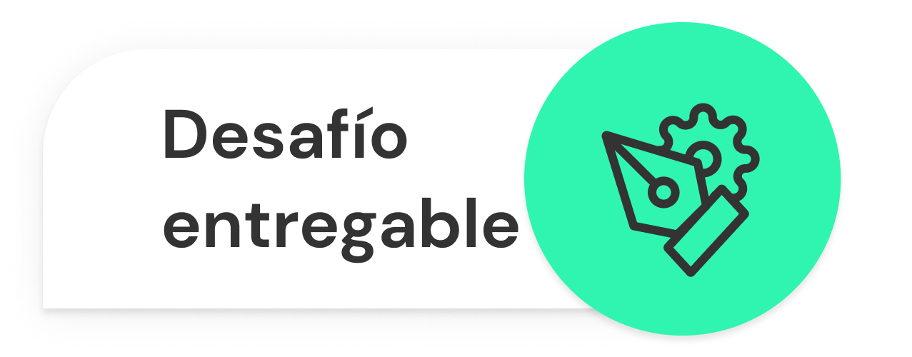
INTERACTUAR CON HTML
Formato: Página HTML y código fuente en JavaScript. Debe identificar el apellido del estudiante en el nombre de archivo comprimido por “claseApellido”. Sugerencia: Generalmente, identificamos a un único elemento del DOM con el atributo id y a un conjunto asociado por class.
>> Consigna: Traslada al proyecto integrador el concepto de objetos, visto en la clase de hoy. En función del tipo de simulador que hayas elegido, deberás: Crear elementos manipulando el DOM a partir de la informaciòn de tus objetos. Modificar etiquetas existentes en función del resultado de operaciones. >>Aspectos a incluir en el entregable: Archivo HTML y Archivo JS, referenciado en el HTML por etiqueta <script src="js/miarchivo.js"></script>, que incluya la definición de un algoritmo en JavaScript que opere sobre el DOM, modificando, agregando o eliminado elementos. >>Ejemplo: Podemos crear elementos HTML en función del listado de nuestros objetos identificados en la clase 6. Establecer un mensaje de bienvenida aleatorio usando un array de mensajes. Capturar una o màs entradas por promp() y mostrarlas en el HTML, modificando el DOM
Notes:
Desarrollo de un desafío entregable

Slide 41

¡PARA PENSAR!
¿Te gustaría comprobar tus conocimientos de la clase?
Te compartimos a través del chat de zoom
el enlace a un breve quiz de tarea.
Para el profesor:
Acceder a la carpeta “Quizzes” de la camada
Ingresar al formulario de la clase
Pulsar el botón “Invitar”
Copiar el enlace
Compartir el enlace a los alumnos a través del chat
Notes:
ACTIVIDAD “PARA PENSAR” (Optativa)
Duración estimada: 5/10 minutos (de tarea)
Formato: Google Forms
Compartir el enlace del quizz correspondiente a la CLASE 1 de la carpeta “Quizzes”. Aclarar que es optativo.

Slide 42

¿PREGUNTAS?
Notes:
Obligatoria. Se sugiere ubicar al finalizar la explicación de algún tema, para abrir formalmente el espacio de preguntas y ordenar la interacción.

Slide 43


¡DESCUENTO EXCLUSIVO!
Quiero saber más
Notes:
Obligatoria siempre.

Slide 44
¡Completa tu carrera y potencia tu desarrollo profesional!
Ingresando el cupón CONTINUATUCARRERA tendrás un descuento para inscribirte en el próximo nivel. Puedes acceder directamente desde la plataforma, entrando en la sección "Cursos y Carreras".
Notes:
Obligatoria siempre.

Slide 45
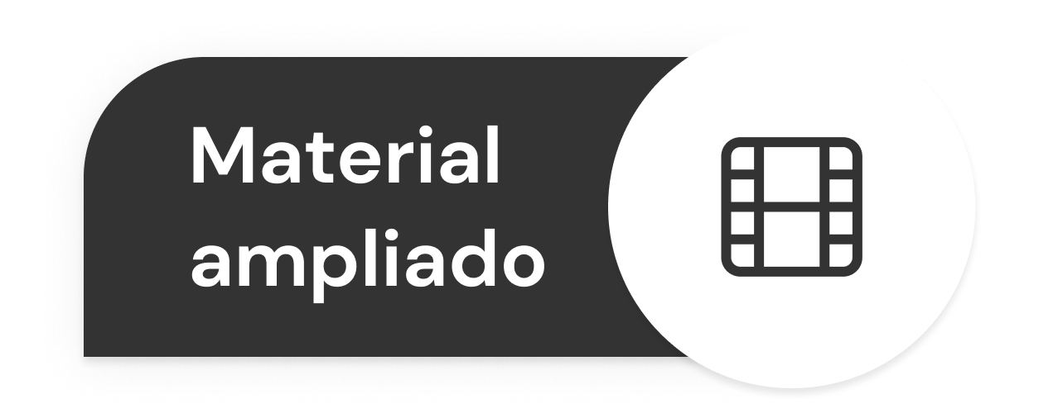

RECURSOS:
Ejemplos interactivos: DOM | Árbol del Modelo de Objetos del Documento (DOM) Recorriendo el DOM
Propiedades de los nodos
Documentación | Documentación DOM
Disponible en nuestro repositorio.
Notes:
Usar para que los estudiantes puedan explorar en sus casas los recursos vistos en clase: artículos, herramientas, websites, videos.

Slide 46
¡MUCHAS GRACIAS!
Resumen de lo visto en clase hoy:
DOM: definición y uso.
Árbol de nodos.
Acceder a los elementos, crear y eliminar nodos.
Notes:
Obligatoria siempre. En caso de cerrar con el “mapa de conceptos” se puede dejar solo “muchas gracias”. Completar el resumen con palabras claves de lo visto.

Slide 47

OPINA Y VALORA ESTA CLASE
Notes:
Obligatoria siempre.

Slide 48
#DEMOCRATIZANDOLAEDUCACIÓN
Notes:
Todas las clases

